Slide 1
Speed Mensa

Slide 2
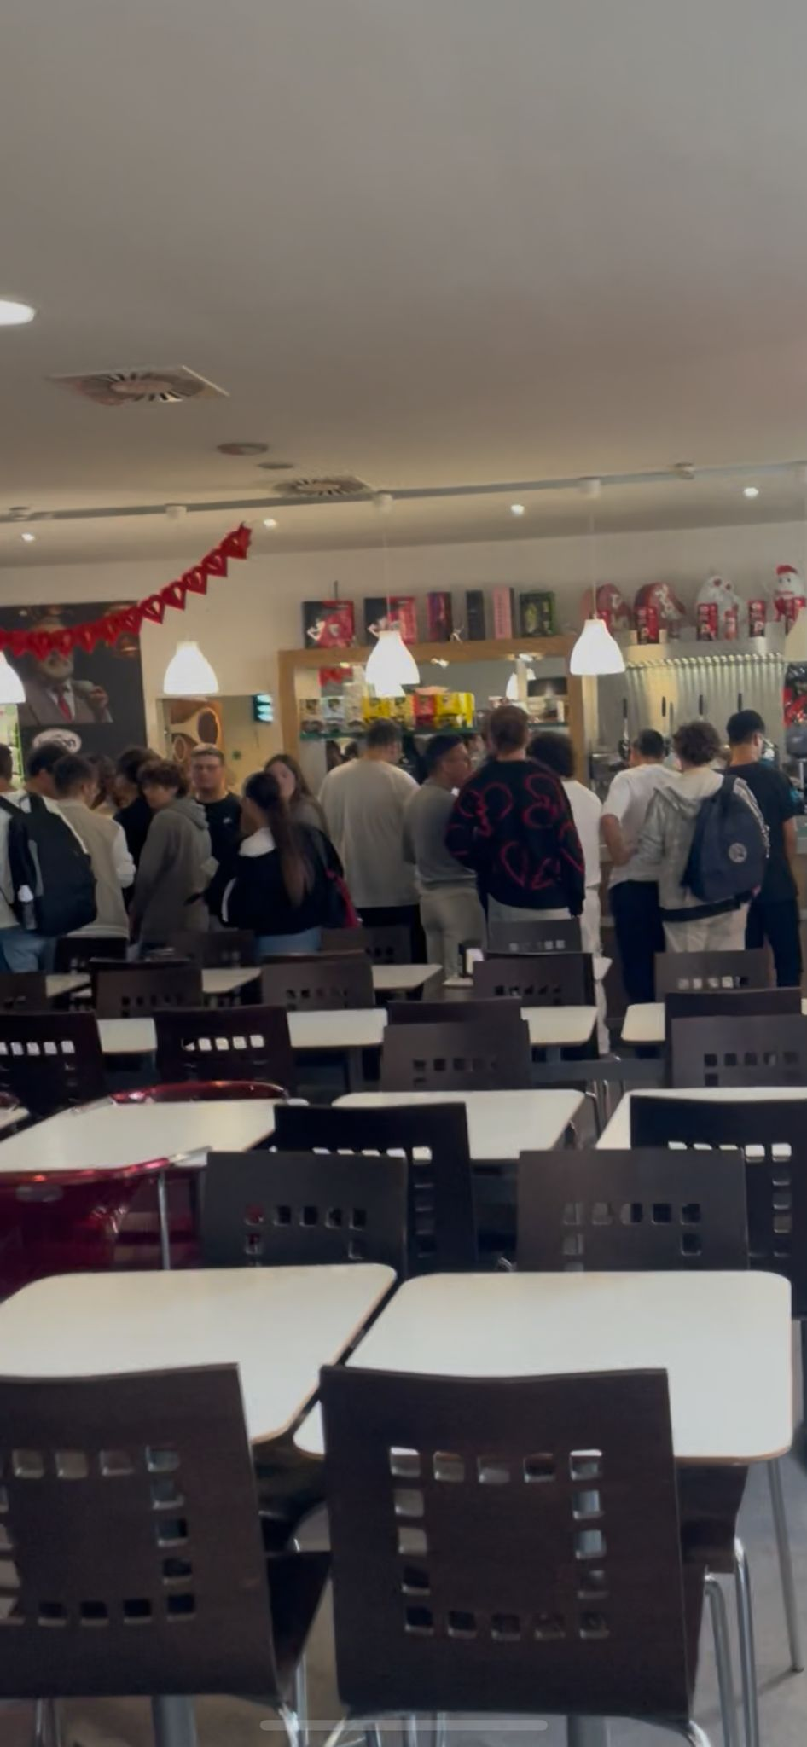
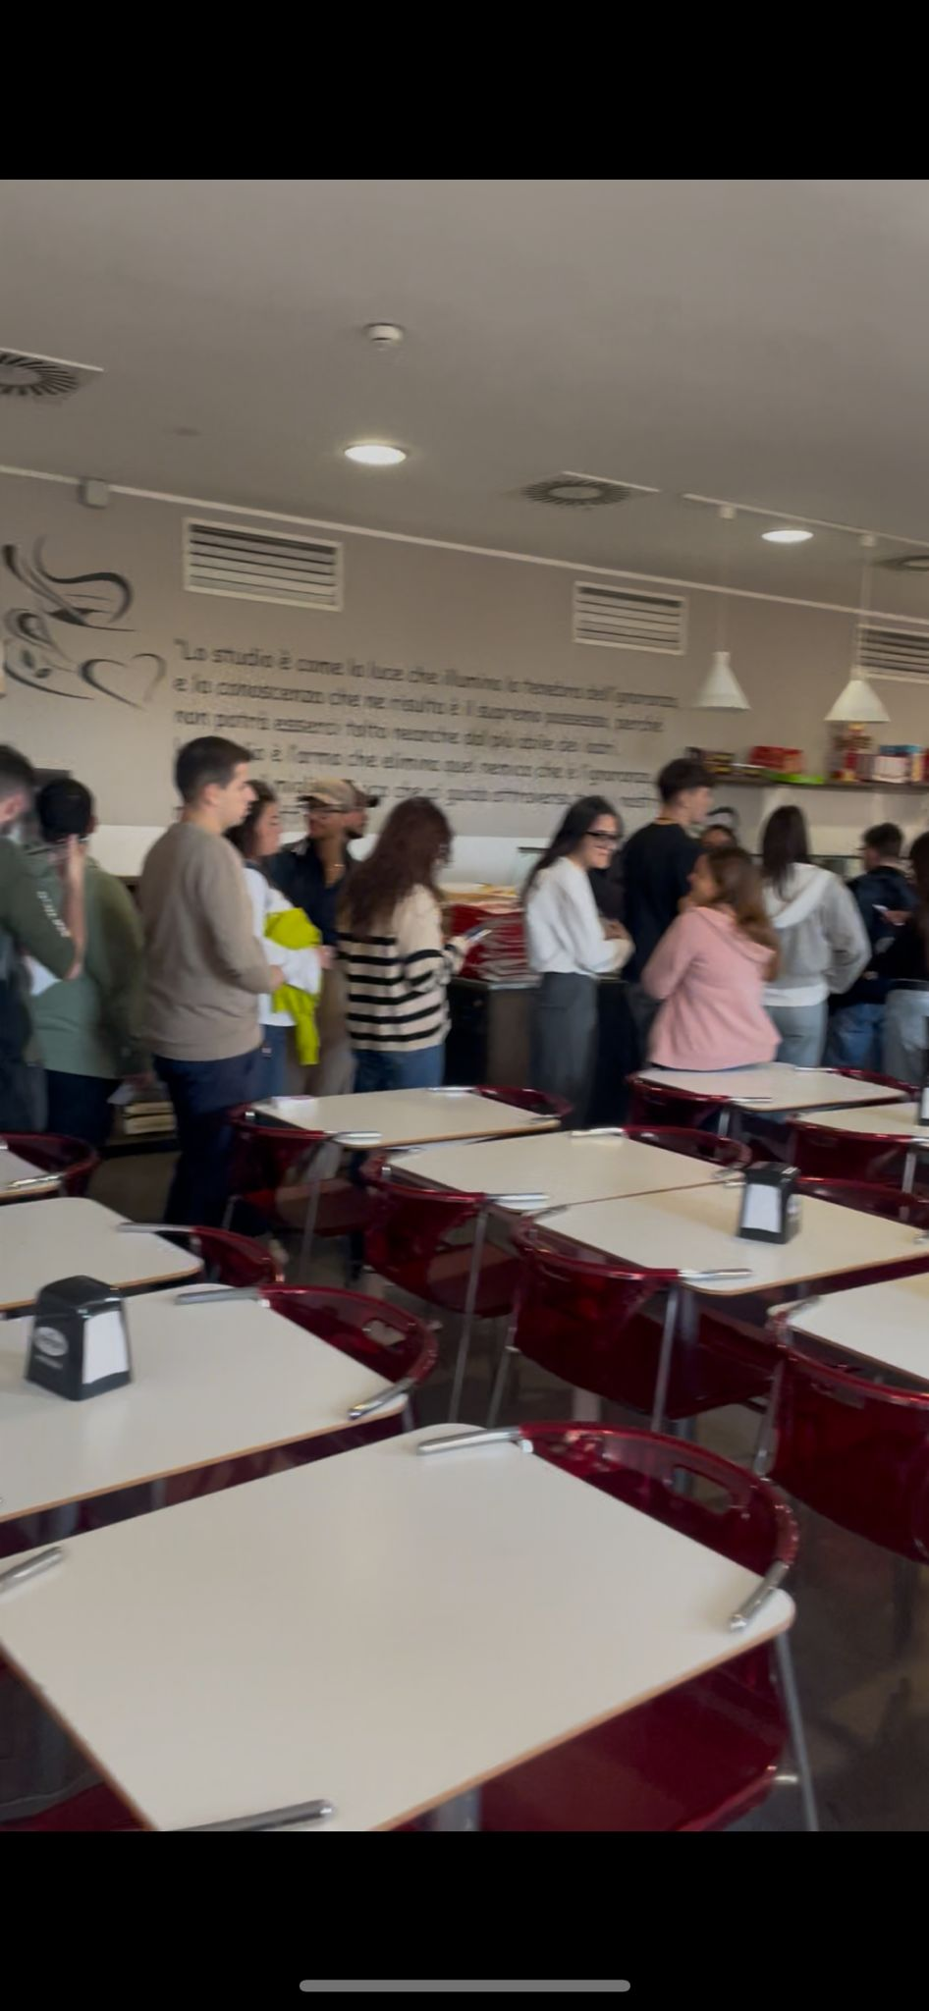
Il Problema Attuale
Lunghe code, moduli cartacei e tempo perso: il sistema attuale di prenotazione del pranzo in mensa può far perdere anche 20 minuti di lezione.
Molti studenti, vedendo la fila interminabile, rinunciano del tutto al pranzo. Questo processo è lento, poco sostenibile e inefficiente.

Slide 3
La Nostra Soluzione: Speed Mensa
● Lato Studente
● Lato Gestore
•
Accede con SPID o CIE
•
Aggiorna il menù giornaliero
•
Visualizza il menu del giorno
•
Gestisce i pagamenti e lo stato degli ordini
•
Prenota, paga e riceve il QR code
•
Visualizza le prenotazioni in tempo reale
•
Riceve la notifica di "pasto pronto"
•
Scannerizza il QR code del cliente
•
Ritira mostrando il QR code
•
Gestisce la distribuzione veloce

Slide 4
I Vantaggi di Speed Mensa
Meno Code: Riduzione drastica dei tempi di attesa e delle file, restituendo tempo prezioso agli studenti.
Zero Carta: Un processo 100% digitale, eliminando i moduli cartacei per un servizio più moderno e sostenibile.
Sconto Automatico: Verifica immediata del diritto allo sconto studenti grazie all'integrazione con SPID/CIE.
Più Veloce ed Efficiente: L'intero servizio diventa più rapido, semplice e gestibile sia per gli studenti che per il personale.

